Slide 1
Проценттер

Slide 2
Процент
Проценттер биздин заманга чейин V кылымда индустар тарабынан белгилүү болгон.
Анткени байыркы замандан бери эле Индияда эсептөөлөр ондук система менен жүргөн.
Европада проценттер 1000 жыл кийин пайда болгон, аны бельгиялык окумуштуу Симон Стевин киргизген.
Симон Стевин 1584–жылы
биринчи жолу проценттердин
таблицасын басып чыгарган.
Симон Стевин,
Бельгиялык окумуштуу

Slide 3
Мен жакында эле процент деген сөз «жүздөн бири» дегенди түшүндүрөөрүн билдим.
Бирок, мен эмненин жүздөн бири экендигин түшүнгөн жокмун.
Процент – бул ар кандай чоңдуктардын жүздөн бири: жолдун, массанын, аянттын, көлөмдүн…
Атайын жазуу дагы бар
(символ, белгилениши) «процент»-%

Slide 4
Процент
Сандын жүздөн бири
1%
Сандын ондон бири
10%
Сандын бештен бири
20%
Сандын төрттөн бири
25%
Жарымы
50%
Сандын төрттөн үчү
75%

Slide 5
Проценттин аныктамасы
Процент – бул негизги математикалык
түшүнүктөрдүн бири.
Процент деген сөз латындын procentum,
«жүздөн» же «100 гө»
Мисалы: Лотереяга катышкан ар бир 100
катышуучунун 7 си байге алды.
100 дүн 7 си же
100 адамдын 7 өөсү - 7%

Slide 6
Жүздөн бир бөлүк процент деп аталат.

Slide 8
Ондук бөлчөктөрдү процентке келтир:
0,07 – бул
7%
0,425 – бул
42,5%
0,15 – бул
15%
0,075 – бул
7,5%
0,4 – бул
40%
0,006 – бул
0,6%
0,3 – бул
30%
0,0008 – бул
0,08%
Демек, ондук бөлчөктөрдү процентке
айландыруу үчүн аны 100 көбөйтүү керек.

Slide 9
Ондук бөлчөк түрүнө келтир:
1% – бул
0,01
6% – бул
0,06
45% – бул
0,45
123% – бул
1,23
0,4% – бул
0,004

Slide 11
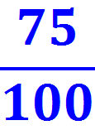
Салыштыргыла:
*
75%
1
=
>
2
1
3

Slide 12
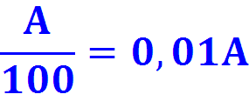
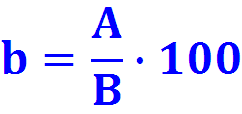
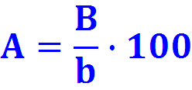
1% - бир процент
1:100=0,01
А нын 1 %
А нын b %
А санынын В санына
болгон катышы процент
менен
Эгер b % ти В га барабар
болсо, А саны
төмөндөгүдөй

Slide 13
8 дин 1% ти канчага барабар?
8
= 8·0,01
= 0,08
100
12 ин 1% ти;
12·0,01=0,12
348 дин 1% ти;
348·0,01=3,48
0,4 түн 1% ти;
0,4·0,01=0,004
0,12 ин 1% ти;
0,12·0,01=0,0012

Slide 14
Процентке айландыр:
25
0,25
=
=
25%
100
32
0,32
=
=
32%
100
5
0
0,5
=
=
50%
10
0
129
1,29
=
=
129%
480
100
4,8
=
=
480%
100
2400
600
24
=
=
2400%
6
=
=
600%
100
100

Slide 15
Cандын проценти
Проценттин мааниси
Cан
х
у
%

Slide 16
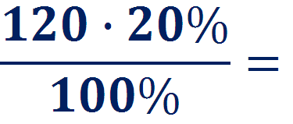
у
х
?
?
120
%
120
20%
20%
=
100 %
24

Slide 17
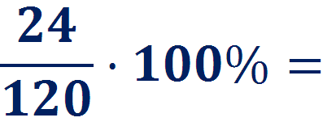
?
?
24
120
24
120
=
·100 %
20%

Slide 18
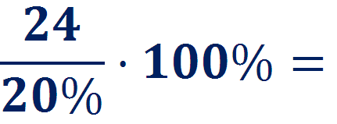
?
?
24
24
20%
20%
=
·100 %
120

Slide 19
Процентке карата маселелер
Сандын процентин табуу
60тын 15% ин тапкыла.
Проценти боюнча сандын табуу
12% и 30га барабар болгон санды тапкыла.
Сандардын проценттик катышын табуу
120 саны 600дүн канча процентин түзөт.

Slide 20
Сандын процентин табуу
60 тын 15% ин тапкыла ?
1-ыкма
2-ыкма
Жообу: 9

Slide 21
Салыштыргыла:
1
2
30 тун 15% ти
=
15 тин 30% ти
1
15%=0,15
2
30%=0,3
30·0,15=4,5
15·0,3=4,5
4

Slide 22
Проценти боюнча санды табуу
12% и 30 га барабар болгон санды тапкыла.
1
2
Жообу: 250

Slide 23
Сандардын проценттик катышын табуу
120 саны 600дүн канча процентин түзөт.
8,4түн 15%и канчага барабар.
15%=0,15
8,4
⋅0,15
=
1,26
Жообу: 1,26

Slide 24
237 грамм 1 килограммга караганда
канча процентке аз?
1кг=1000г
237
=
⋅100%
=
23,7%
1000
100 ⋅10
100%-23,7%=
76,3%
Жообу: 76,3%

Slide 25
200гр 1 килограммдын канча процентин түзөт?
1000гр
х%
200гр
1кг=1000гр
200
=
⋅100
х =
⋅100
=
20%
1000
250гр 1 кг га караганда канча процентке аз?
250гр
1000гр
250
1000
х%
250
=
⋅100
х=
⋅100%
=
25%
1000
100%-25%=75%

Slide 26
200 дүн канча проценти 50 гө барабар?
200
х%
50
50
⋅100%
=
⋅100
х=
= 25%
200
80 метрдин 40%ин тапкыла.
80
х
40%
·
80
·
40
=
х=
=
32(м)
100
100
32 м=320 дм

Slide 27
600м² тын 0,5%и канчага барабар?
600
х
0,5%
·
0,5
600
·
=
х=
= 3.
100
100
8,4 кайсы чоңдуктун 15% ин түзөт?
х
8,4
15%
8,4
=
⋅100
х=
⋅100
= 56.
15

Slide 28
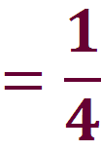
50 нүн 50%инин 50%и канчага барабар?
Чыгаруу:
Ι-ыкма:
ΙΙ-ыкма:
50%=0,5
50%=
50·
0,5
=25
25
·0,5
=12,5
50·
=12,5

Slide 29
2000 дин канча проценти 500 гө барабар?
=
500
⋅100%.
х=
⋅100%
=25%
2000
2,5м² 10дм² тын канча процентин түзөт?
=
⋅100
2,5м²
= 250дм²
250
х=
⋅100%
=2500%
10

Slide 30
258 грамм 2 килограммдан канча %ке аз?
258
2 кг = 2000гр
х=
⋅100%
=12,9%
2000
=
⋅100
100%-12,9%=87,1%
4500 м² тын 0,2% и канчага барабар?
·
=
100%
4500
⋅ 0,2%
х=
=9
(м² )
100%
9м²
= 900дм²

Slide 31
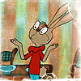
Винни – Пух коёндукуна конокко бара жатат.
Ал экөөнүн үйүнүн аралыгы 3 км.
Винни – Пух 45% жолду өттү, анан эс алууга отурду. Дагы өтүүгө канча жол калды?
Чыгаруу:
3 м
1
3км
100%
2
45% = 0,45
хкм
45%
3 $∙$ 0,45 = 1,35
х = 3 $∙$ 45 : 100 = 1,35
3 – 1,35 = 1,65
3 – 1,35 = 1,65
Жообу: 1,65км Винни – Пухка өтүүгө калды.

Slide 32
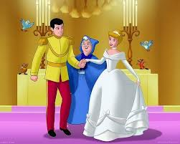
Үйлөнүү тоюнда баардыгы 620 конок болгон,
25% бийлеп жүрүштү, ал эми калгандары столдун тегерегинде отурушту. Канча конок отурушкан?
Чыгаруу:
1
620
100%
х
25%
х = 620 $∙$ 25 : 100 = 155
620 – 155 = 465
2
25% = 0,25
620 $∙$ 0,25 = 155
620 – 155 = 465
Жообу: 465 адам столдун тегерегинде отурушкан.

Slide 33
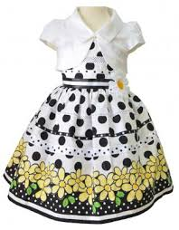
Дүкөндөгү көйнөктүн баасы 2400 сомдон
3000 сомго чейин кымбаттаган.
Көйнөктүн баасы канча процентке кымбаттаган?
Чыгаруу:
2400 сом
100%
3000 сом
х %
х = 3000 $∙$ 100 : 2400 = 125
125% – 100% = 25%
Жообу: 25% ке кымбаттаган.

Slide 34
Дүкөндөгү көйнөктүн баасы 3000 сомдон 2400 сомго чейин арзандаган. Көйнөктүн баасы канча процентке арзандаган?
Баштапкы баасы – 3000 сом
3000 сом – 100%
Акыркы баасы – 2400 сом
24 00сом – х %
Канча процентке азайган?
100%-80%=20%
Жообу: 20% ке арзандаган.

Slide 35
Калемдин баасы 24 сомдон 30 сомго көбөйсүн. Калемдин наркы канча процентке көбөйгөн?
Баштапкы баасы
24 сом
24 сом
30 сом
30 сом
Акыркы баасы
30 сом
24 сом
Баанын канча сомго
көбөйгөнүн табуу керек
Баанын канчага
азайганын табуу керек
6
30-24=6
30-24=6
6
Көбөйгөн санды баштапкы
баага бөлүү керек
Бул чоңдукту баштапкы
баага бөлгүлө
Бул катышты процент
түрүндө туюнтуу керек
Көбөйүүнүн
проценти 25%
Азаюунун
проценти 20%

Slide 36
Зоопаркта 800 тоту куш бар. Алардын 46%и
сүйлөй алышат. Канча тоту куш сүйлөй алат?
Чыгаруу:
1
800
100%
х
46%
х = 800 $∙$ 46 : 100 = 368
2
46% = 0,46
800 $∙$ 0,46 = 368
Жообу: 368 тоту куш сүйлөй алат.

Slide 37
Жер планетасына 140 инопланетян келди,
бул бизге келгиси келгендердин 3,5%ин түзөт.
Жер планетасына канча инопланетян келгиси келген?
Чыгаруу:
140 иноп.
3,5%
х иноп.
100%
х = 140 $∙$ 100 : 3,5 = 4000
Жообу: 4000 инопланетян.

Slide 38
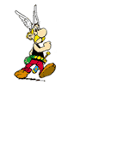
Спорттук мелдештин финалына мультфильмдеги каармандардын 160ы катышты, алардын 24ү орундарды ээлешти.
Мелдеште мультфильмдеги каармандардын канча проценти орундарга ээ болушкан?
Чыгаруу:
160
100%
24
х %
х = 24 $∙$ 100 : 160 = 15%
Жообу: 15% и орундарга ээ болушкан.

Slide 39
Таблицаны толтургула:
Жөнөкөй бөлчөк | 1
Ондук бөлчөк |  | 0,4
Процент |  |  | 159%
$\frac{2}{5}$
1$\frac{59}{100}$
4
0,25
1,59
25%
40%

Slide 40
Тест
1. 8% - бул:
а) 0,08; б) 0,8; в) 0,008; г) 0,0008.
2. 0,269 –бул:
а) 269%; б) 2,69%; в) 26,9%; г) 0,269%.
3. Класстагы окуучулардын 25% ти бул:
а) класстагы окуучулардын жарымы; б) төрттөн бир бөлүгү;
в) бештен бир бөлүгү; г) жыйырма бештен бир бөлүгү.
4. 0,05 – бул:
а) 5%; б) 50%; в) 500%; г) 0,5%.

